Slide 1


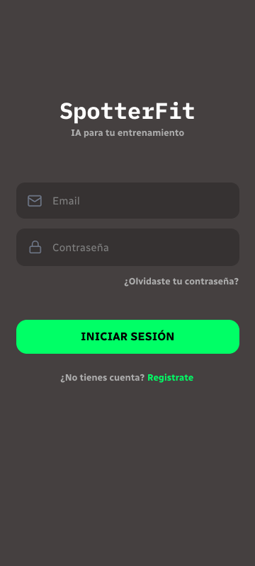
Proyecto “SpotterFit”
PRESENTACIÓN FINAL CAPSTONE
Notes:
1

Slide 2



Proyecto “SpotterFit
Jose Quintero
Rol: Project Manager / Scrum Master
Funciones:
Planificar y coordinar el desarrollo del proyecto
Gestionar el backlog y la priorización de tareas
Supervisar el cumplimiento de los objetivos y plazos
Levantar y analizar requerimientos
INTEGRANTES DEL PROYECTO
Luis Gomez
Rol: Desarrollador Backend
Funciones:
Desarrollar la lógica del sistema
Gestionar la base de datos
Integrar APIs y servicios externos
Manuel Hidalgo
Rol: Desarrollador Frontend (Mobile)
Funciones:
Desarrollar la interfaz de la aplicación móvil
Diseñar la experiencia de usuario (UI/UX)
Implementar el uso de la cámara del dispositivo
Notes:
2

Slide 3
Proyecto “SpotterFit
Descripción del Proyecto
Problema o Dolor
Propuesta de Solución
Muchas personas que inician en el fitness no cuentan con orientación adecuada para ejecutar ejercicios correctamente, lo que provoca malas posturas, bajo rendimiento y riesgo de lesiones.
Desarrollar una aplicación móvil Android capaz de generar rutinas personalizadas mediante inteligencia artificial y analizar ejercicios físicos en tiempo real utilizando detección postural con MediaPipe.
El sistema proporciona feedback automático sobre la ejecución de los ejercicios a través de visión computacional y procesamiento on-device.
Notes:
3

Slide 4
Proyecto “SpotterFit
Objetivo General
Ayudar a los usuarios a mejorar su técnica en ejercicios físicos y disminuir el riesgo de lesiones, mediante el desarrollo de una aplicación móvil basada en inteligencia artificial y análisis postural en tiempo real.
Objetivos Específicos
1
2
3
4
5
Promover el aprendizaje autónomo en ejercicios físicos
Fomentar posturas correctas
Reducir el riesgo de lesiones
Mejorar el rendimiento del usuario
Incentivar la constancia en el entrenamiento
Notes:
4

Slide 5
Proyecto “SpotterFit
Alcances y Limitaciones
Aplicación móvil funcional
Análisis de 3 ejercicios específicos: sentadillas, plancha y curl de bíceps con mancuerna.
Feedback en tiempo real con puntuación (score 0-100) y correcciones textuales
Uso de IA para generar rutinas personalizadas (no solo para análisis de postura)
Dependencia de calidad de cámara e iluminación
MediaPipe corre 100% on-device, no requiere conexión a internet para análisis de postura
Tiempo de desarrollo real: 3 meses
Limitación a solo Android (iOS como mejora futura)
La generación de rutinas SÍ requiere conexión a internet (Claude API)
Notes:
3

Slide 6
Proyecto “SpotterFit
Metodología de Trabajo
Metodología: Scrum
Duración de sprint: 2 semanas
El desarrollo del proyecto se organiza en base a épicas (releases) que agrupan funcionalidades principales del sistema, priorizando aquellas de mayor complejidad técnica en etapas tempranas.
Gestión del trabajo
22 historias de usuario organizadas en épicas
Priorización basada en complejidad técnica
Desarrollo incremental por sprints
Notes:
5

Slide 7
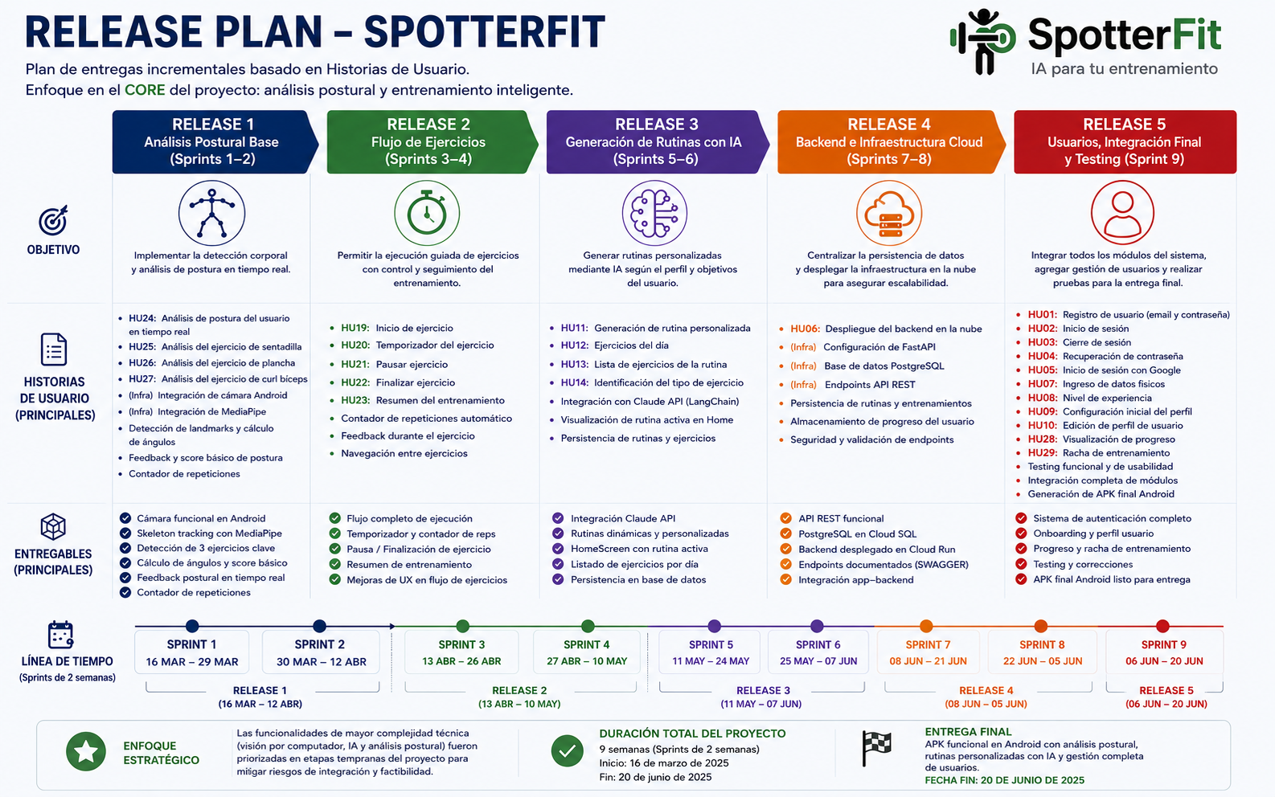
Proyecto “SpotterFit
🚀Release Plan🚀
Notes:
6

Slide 8
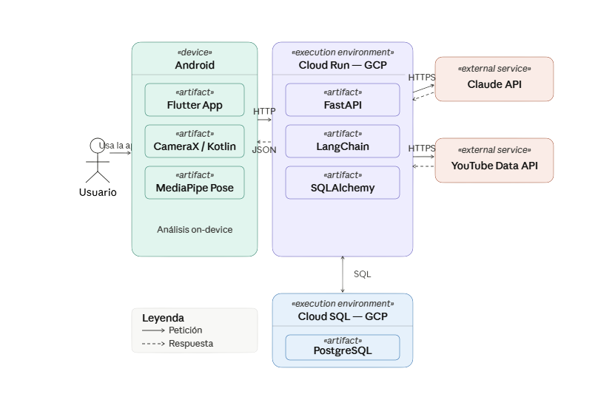
Proyecto “SpotterFit
Arquitectura del software
Notes:
7

Slide 9
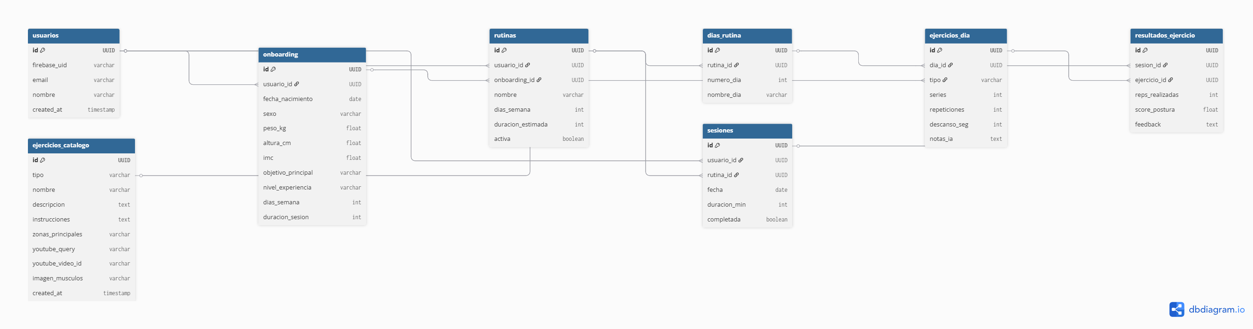
Proyecto “SpotterFit
Modelo de Datos
Notes:
7

Slide 10
Proyecto “SpotterFit
Modelo de Datos
Notes:
7

Slide 11
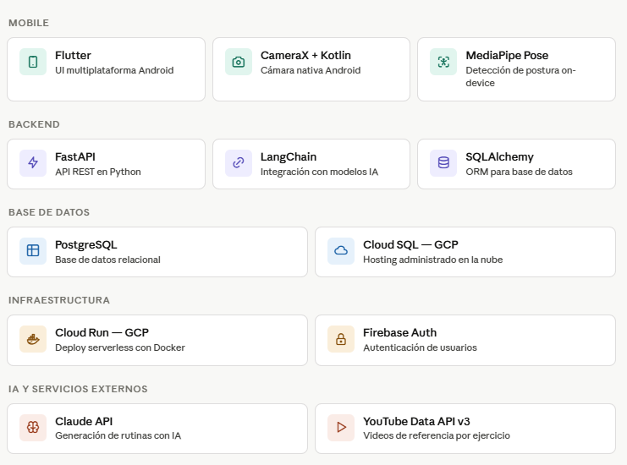
Proyecto “SpotterFit
Tecnologías Utilizadas
Notes:
7

Slide 12

Proyecto “SpotterFit
¡Gracias!
Notes:
10

